Slide 1
국어사전 VS 국어사전
끝말잇기의 결과는?
자람 36기
중국학과 16학번 이용찬

Slide 2
목차
계기
코드소개 및 설명
실험
직접 만든 끝말잇기 프로그램 [ CUI ]

Slide 3
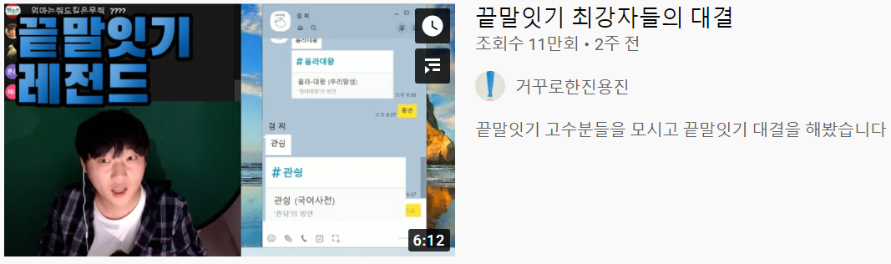
계기
국어사전 VS 국어사전

Slide 4
목차
계기
코드소개 및 설명
실험
직접 만든 끝말잇기 프로그램 [ CUI ]

Slide 5
코드소개
While
If
.filter()
.map()
.includes()
.random()
.split()
.replace()
.push()
배열 값 랜덤 추출 함수
단어 특수기호 제거 함수
글자 수 제한 함수
한글 분리 함수 (두음법칙)
게임 종료 출력 함수
Count 평균 값 구하는 함수

Slide 6
코드소개
배열 값 랜덤 추출 함수
단어 특수기호 제거 함수
글자 수 제한 함수
한글 분리 함수 (두음법칙)
게임 종료 출력 함수
Count 평균 값 구하는 함수
자전거 -> [‘거미줄’, ‘거미’, ‘거짓말’]
↓
randomItem(filteredWords);
↓
‘거미’

Slide 7
코드소개
While
If
.filter()
.map()
.includes()
.random()
.split()
.replace()
.push()
배열 값 랜덤 추출 함수
단어 특수기호 제거 함수
글자 수 제한 함수
한글 분리 함수 (두음법칙)
게임 종료 출력 함수
Count 평균 값 구하는 함수

Slide 8
코드소개
While
If
.filter()
.map()
.includes()
.random()
.split()
.replace()
.push()
배열 값 랜덤 추출 함수
단어 특수기호 제거 함수
글자 수 제한 함수
한글 분리 함수 (두음법칙)
게임 종료 출력 함수
Count 평균 값 구하는 함수

Slide 9
코드소개
While
If
.filter()
.map()
.includes()
.random()
.split()
.replace()
.push()
배열 값 랜덤 추출 함수
단어 특수기호 제거 함수
글자 수 제한 함수
한글 분리 함수 (두음법칙)
게임 종료 출력 함수
Count 평균 값 구하는 함수

Slide 10
코드소개
While
If
.filter()
.map()
.includes()
.random()
.split()
.replace()
.push()
배열 값 랜덤 추출 함수
단어 특수기호 제거 함수
글자 수 제한 함수
한글 분리 함수 (두음법칙)
게임 종료 출력 함수
Count 평균 값 구하는 함수

Slide 11
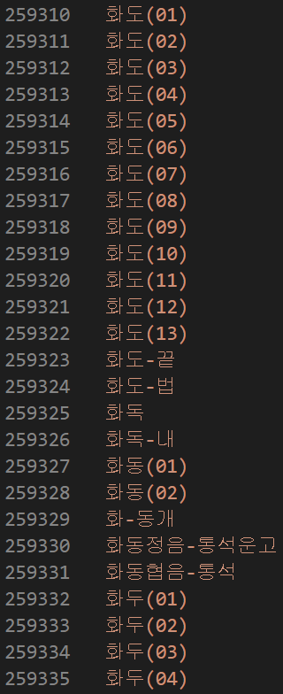
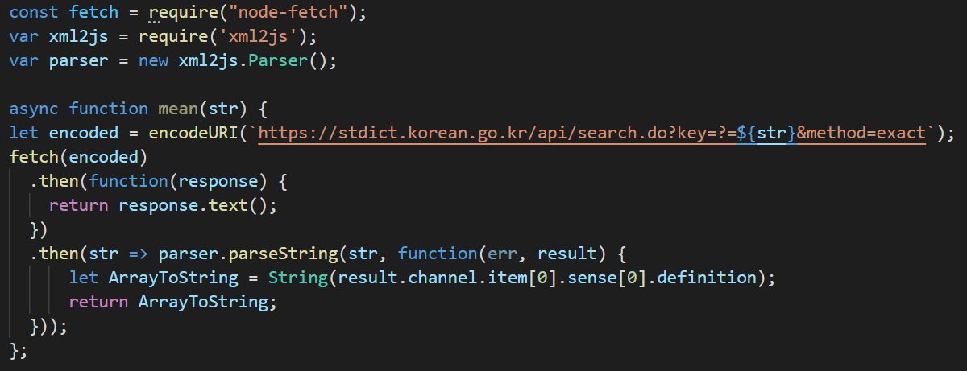

코드설명
단어 특수기호 제거 함수
표준국어대사전 API
단어 검색 기능만 가능

Slide 12

코드설명
단어 특수기호 제거 함수
.map()
[ '감자★', '자람(01)★', '자람(02)★', '한양-대학★' ]

Slide 13

코드설명
단어 특수기호 제거 함수
.includes()
true

Slide 14
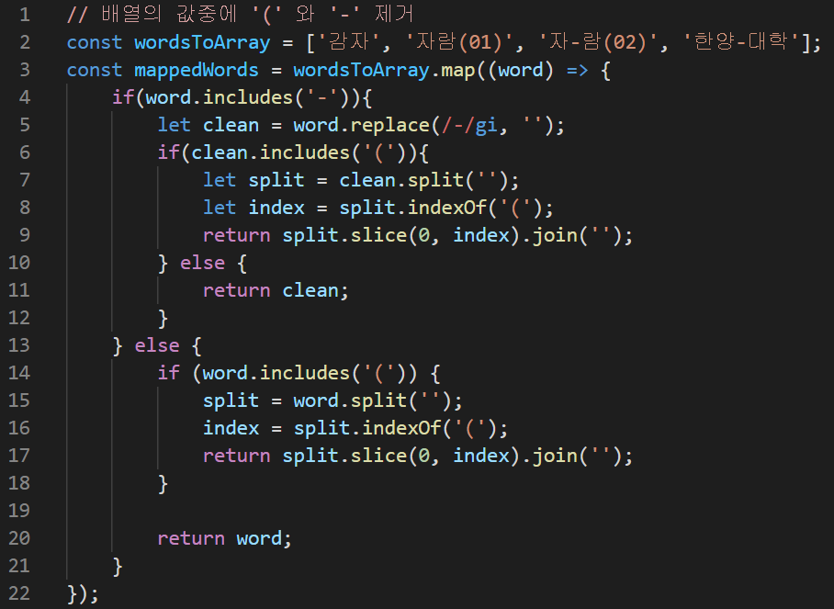
코드설명
“자-람(02)”
↓
“자람(02)”
↓
[‘자’, ‘람’, ‘(‘, ‘0’, ‘2’, ‘)’]
↓
[‘자’, ‘람’]
↓
“자람”
단어 특수기호 제거 함수
[ '감자', '자람', '자람＇, ‘한양대학’]

Slide 15

코드설명
글자 수 제한 함수
.filter()
[ '감자', '자람', '파이썬' ]

Slide 16
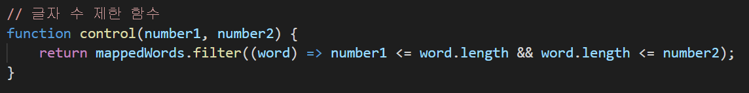
코드설명
글자 수 제한 함수

Slide 17
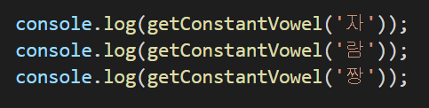

코드설명
한글 분리 함수 (두음법칙)

Slide 18


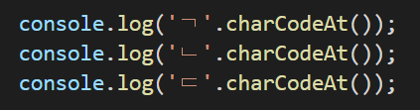
코드설명
한글 분리 함수 (두음법칙)
44032
45208
12593
12596
12599

Slide 19
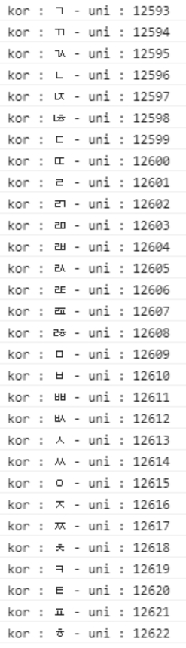
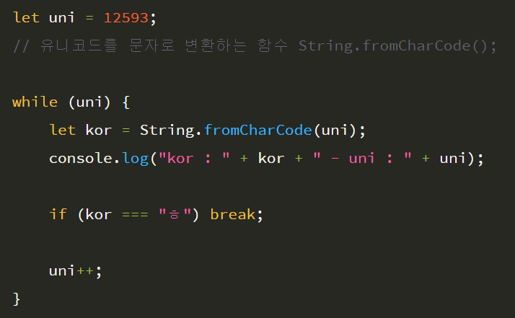
코드설명
한글 분리 함수 (두음법칙)
출처: https://blog.naver.com/PostView.nhn?blogId=tk2rush90&logNo=221085154547&parentCategoryNo=&categoryNo=7&viewDate=&isShowPopularPosts=true&from=search

Slide 20
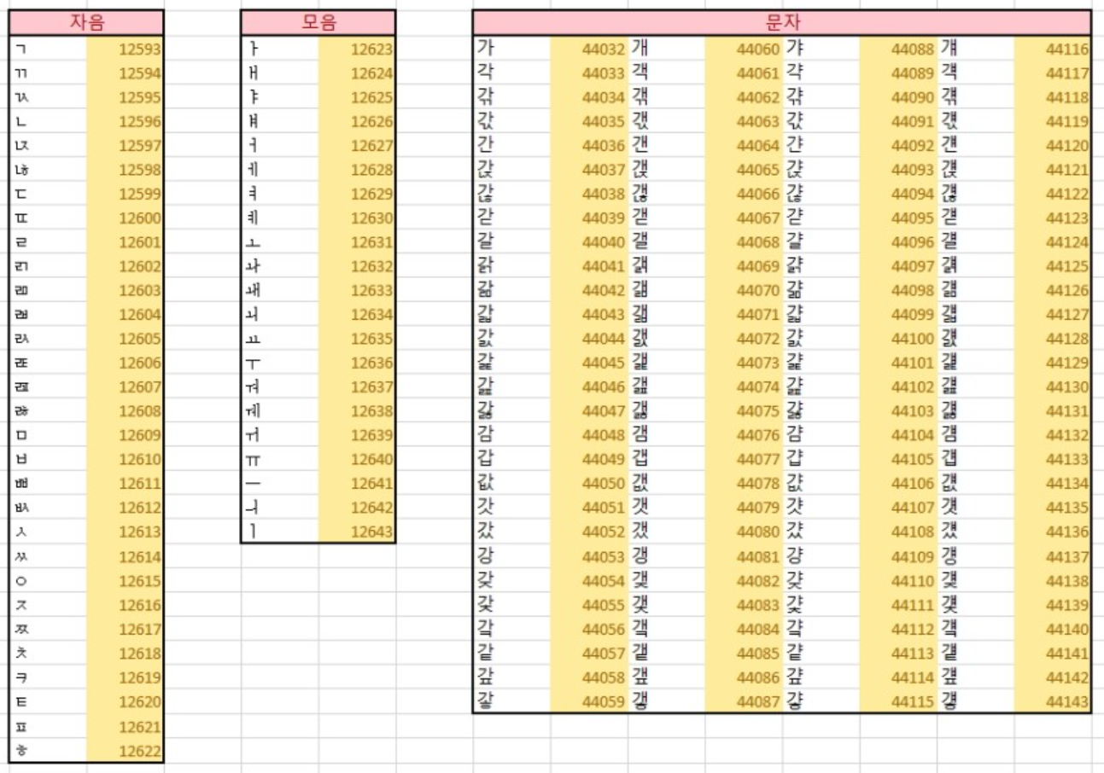
출처: https://blog.naver.com/PostView.nhn?blogId=tk2rush90&logNo=221085154547&parentCategoryNo=&categoryNo=7&viewDate=&isShowPopularPosts=true&from=search

Slide 21
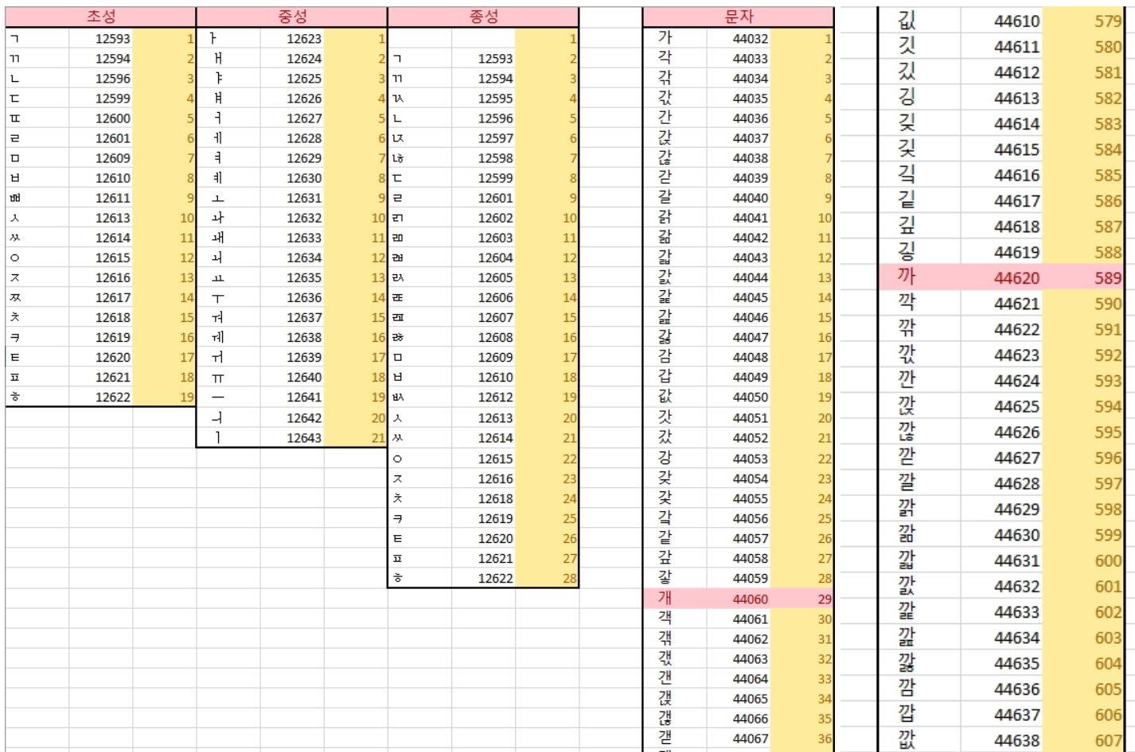
출처: https://blog.naver.com/PostView.nhn?blogId=tk2rush90&logNo=221085154547&parentCategoryNo=&categoryNo=7&viewDate=&isShowPopularPosts=true&from=search

Slide 22
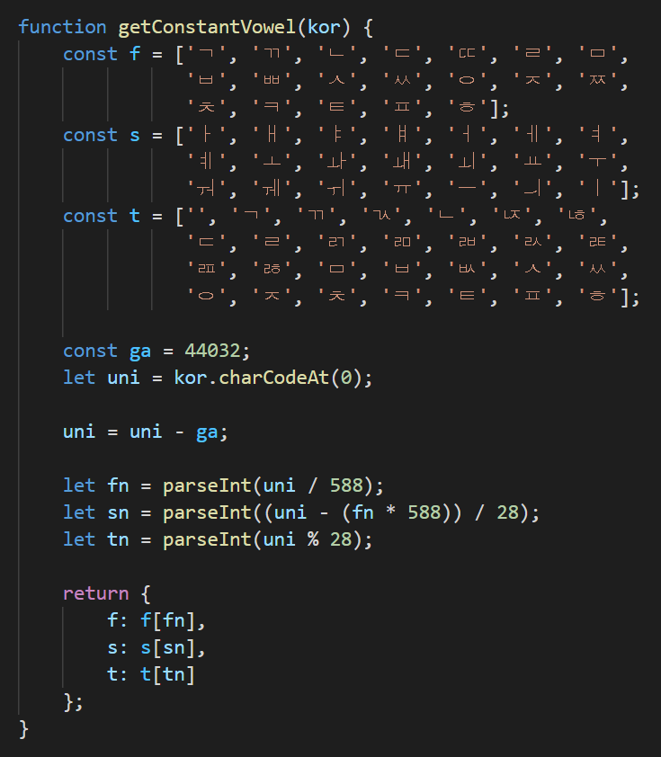
한글 분리 함수 (두음법칙)
출처: https://blog.naver.com/PostView.nhn?blogId=tk2rush90&logNo=221085154547&parentCategoryNo=&categoryNo=7&viewDate=&isShowPopularPosts=true&from=search

Slide 23
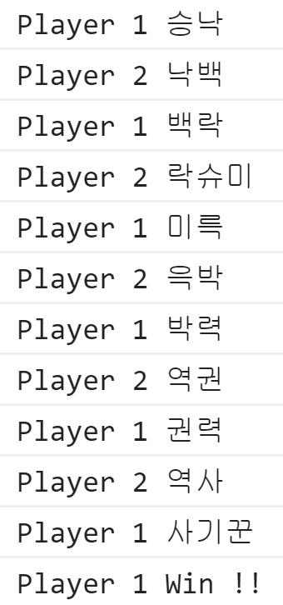
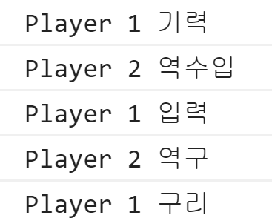
한글 분리 함수 (두음법칙)
출처: https://blog.naver.com/PostView.nhn?blogId=tk2rush90&logNo=221085154547&parentCategoryNo=&categoryNo=7&viewDate=&isShowPopularPosts=true&from=search

Slide 24
목차
계기
코드소개 및 설명
실험
직접 만든 끝말잇기 프로그램 [ CUI ]

Slide 25
실험
1. 데이터 수집량에 따른 한방단어 개수
2. 컴퓨터 VS 컴퓨터
일반 VS 일반
(한방단어5000) VS 일반
(한방단어10000) VS (한방단어5000)

Slide 26
실험
1. 데이터 수집량에 따른 한방단어 개수
2. 컴퓨터 VS 컴퓨터
일반 VS 일반
(한방단어5000) VS 일반
(한방단어10000) VS (한방단어5000)

Slide 27
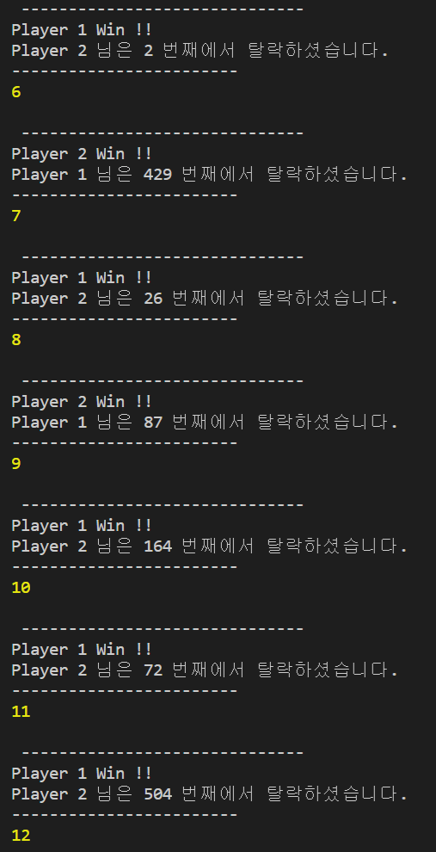

※ 단어는 2~3글자로 제한한다.
※ 5000개당 대략 1시간
5000개
10000개
16000개
32000개

Slide 28
실험
1. 데이터 수집량에 따른 한방단어 개수
※ 단어는 2~3글자로 제한한다.
+109
+29
+46

Slide 29
실험
1. 데이터 수집량에 따른 한방단어 개수
2. 컴퓨터 VS 컴퓨터
일반 VS 일반
(한방단어5000개) VS 일반
(한방단어5000개) VS (한방단어10000개)
(한방단어5000개) VS (한방단어32000개)

Slide 30
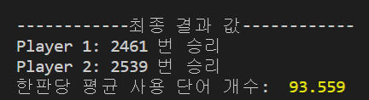
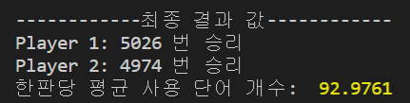
실험
1. 일반 VS 일반
5000번 경기
10000번 경기

Slide 31
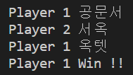
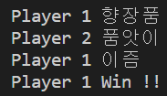

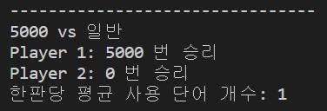

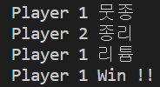
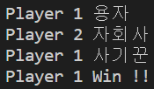
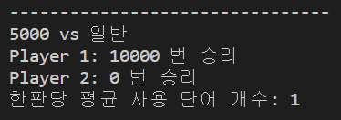
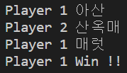
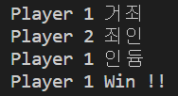
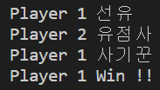
실험
2. (실 유효개수: 888개) 5000개 VS 일반
※제한조건 ※
Player 1은 두번째 턴부터 한방단어를 사용할 수 있다.
5000번 경기
10000번 경기

Slide 32
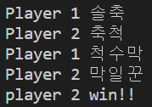
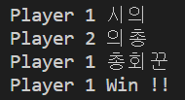
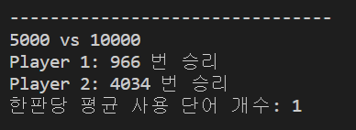
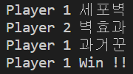
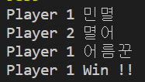
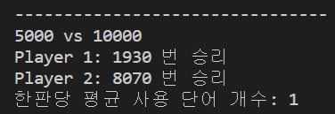

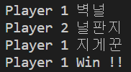
실험
3. (실 유효개수: 888개) 5000개 VS (실 유효개수: 997개) 10000개
※제한조건 ※
Player 1은 두번째 턴부터 한방단어를 사용할 수 있다.
5000번 경기
10000번 경기

Slide 33
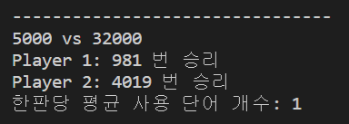
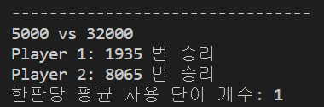
실험
3. (실 유효개수: 888개) 5000개 VS (실 유효개수: 1072개) 32000개
※제한조건 ※
Player 1은 두번째 턴부터 한방단어를 사용할 수 있다.
5000개 VS 10000개
5000번 경기
5000번 경기
?
10000번 경기
10000번 경기

Slide 34
목차
계기
코드소개 및 설명
실험 내용
직접 만든 끝말잇기 프로그램 [ CUI ]

Slide 35
목차
계기
코드소개 및 설명
실험
직접 만든 끝말잇기 프로그램 [ CUI ]
난이도: 쉬움
난이도: 어려움 (한방단어 수집)

Slide 36
목차
계기
코드소개 및 설명
실험
직접 만든 끝말잇기 프로그램 [ CUI ]
난이도: 쉬움
난이도: 어려움 (한방단어 수집)

Slide 37
감사합니다.
자람 36기
중국학과 16학번 이용찬

